Slide 1
老山界
陆定一

Slide 2
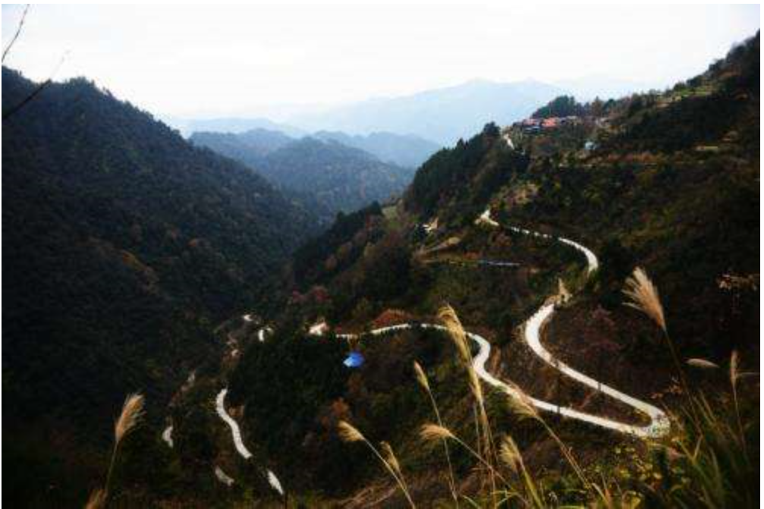
导入新课
七律·长征
毛泽东 红军不怕远征难，
万水千山只等闲。
五岭逶迤腾细浪，
乌蒙磅礴走泥丸。
金沙水拍云崖暖，
大渡桥横铁索寒。
更喜岷山千里雪，
三军过后尽开颜。

Slide 3
背景解读
陆定一，生于1906年，江苏无锡市人。曾任八届中央政治局候补委员、中共中央宣传部部长、国务院副总理。中央顾问委员会常委。长征时，在红军第一方面军"红章"纵队政治部宣传部工作。
老山界是当年红军长征途中翻越的第一座大山。其主峰海拔2141.5米，为华南第一高峰，素有“五岭极顶，华南之颠”之美誉。 1934年12月，中央红军在湘江与国民党军队经过惨烈的激战，损失惨重，退入了山高路险的猫儿山，开始了翻越老山界的艰难历程。毛泽东、周恩来、邓小平、朱德、叶剑英等一代革命伟人率中央红军三军团、中央军委纵队、后卫五军团、八军团日夜兼程翻越老山界。

Slide 4
整体感知
1、请用一句话概括故事内容。
2、怎么翻？（根据时间变化及地点转移） 提示：结合课后表格

Slide 5
思考探究
1、本文写翻越老山界，为什么一开始用了不少笔墨写有关瑶民大嫂的事？

Slide 6
2、老山界是一座难翻的山，其“难”体现在哪些方面呢？课文是如何描述的？
①走路难：悬崖峭壁、山高路险
【细读品味】满天都是星光，火把也亮起来了。从山脚往上望，只见火把排成许多“之”字形，一直连到天上，跟星光接起来，分不清是火把还是星星。这真是我生平没见过的奇观。（“奇观”奇在哪里?“奇观”一词蕴含
着怎样的情感？）

Slide 7
②睡觉难：路窄石硬、寒气逼人
③吃饭难：粮食奇缺、饥饿难耐
④处境难：敌人追击、枪声密集
【细读品味】远远地还听到敌人飞机的叹息，大概是在叹息自己的命运：为什么不到抗日的战线上去显显身手呢？（这句话有什么含义）

Slide 8
3、面对这些困难，红军战士是如何对待的？
①走路难：打趣逗笑、奋勇登山
②睡觉难：酣然入梦、观赏夜景
③吃饭难：鼓着勇气、继续前进
④处境难：毫不畏惧、嘲笑敌机

Slide 9
4、克服这些困难，表现了红军战士怎样的品格？
红军战士不怕困难、艰苦奋斗的顽强意志和革命的乐观主义精神，“红军不怕远征难，万水千山只等闲。”

Slide 10
长征中翻越的山
拓展延伸
五岭山地的越城岭，云贵高原的苗岭、大娄山、乌蒙山、横断山脉东部的大雪山、夹金山、邛崃山、岷山、六盘山、蓝山、大凉山、芦山、终南山、罗山、名山、井冈山、岷山、英山。
其中海拔最高的是藏巴拉山(4901米)

Slide 11
长征中翻越的山
1935年6月12日，中央红军先头部队翻越第一座大雪山－四川夹金山（海拔4114米）。
1935年6月27日，中央红军先头部队翻越第二座大雪山－四川梦笔山（海拔4071米）。
1935年7月2日，翻越第三座大雪山－四川亚克夏雪山（又名长板山,海拔4455米）。
1935年7月6日，翻越第四座大雪山－四川昌德山（海拔4164米）。
1935年7月7日，翻越第五座大雪山－四川达古山（海拔4484米）。

Slide 12
十六字令三首 毛泽东
山，快马加鞭未下鞍。
惊回首，离天三尺三。
山，倒海翻江卷巨澜。
奔腾急，万马战犹酣。
山，刺破青天锷未残。
天欲堕，赖以拄其间。

Slide 13
课后作业
1、自主摘抄5个好句；
2、自主阅读推荐《红岩》

